Slide 1
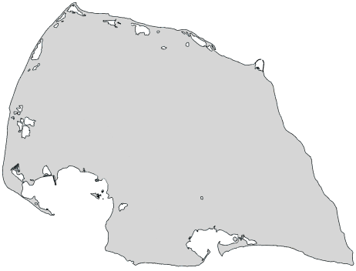

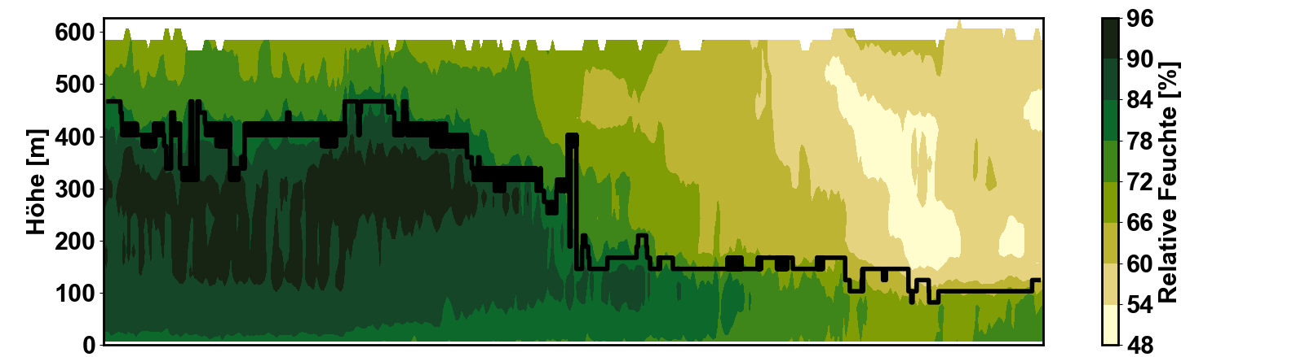
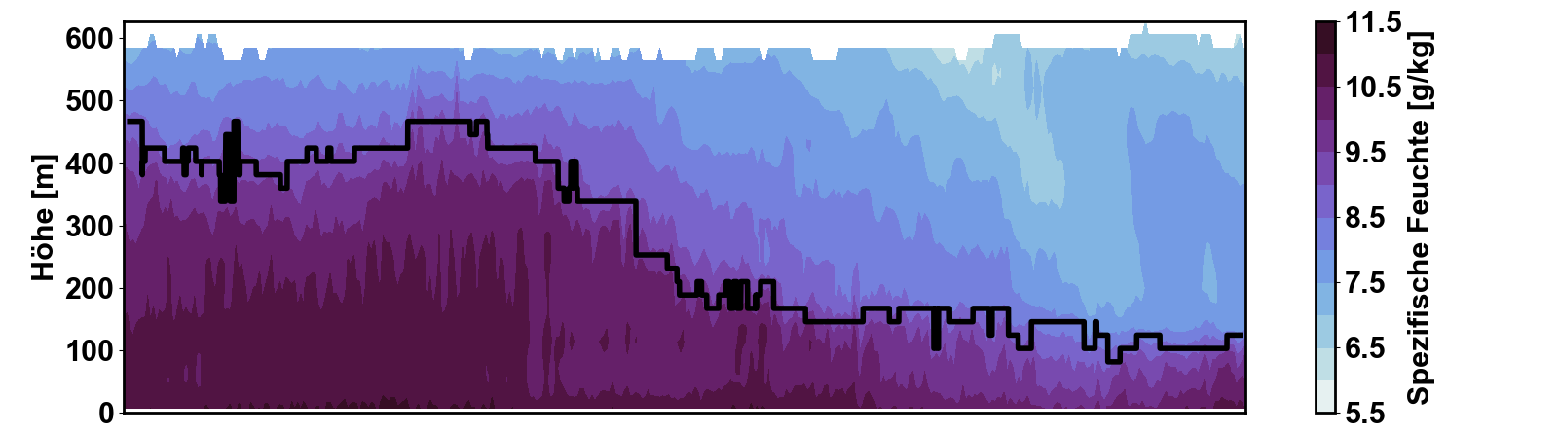
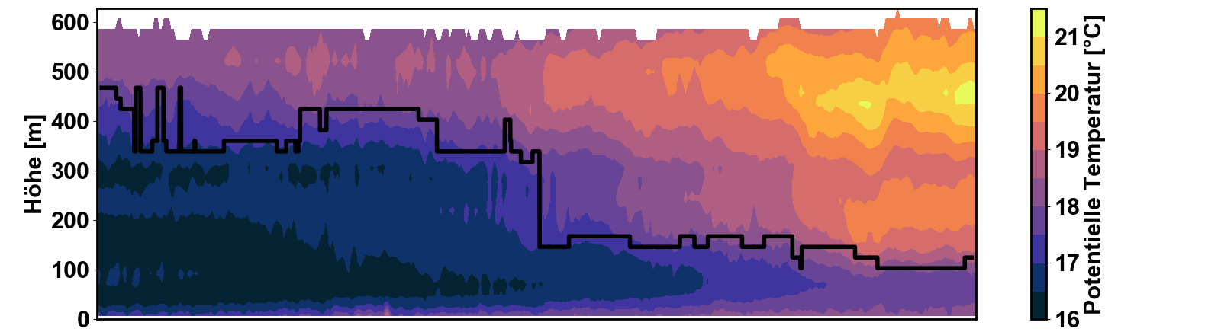
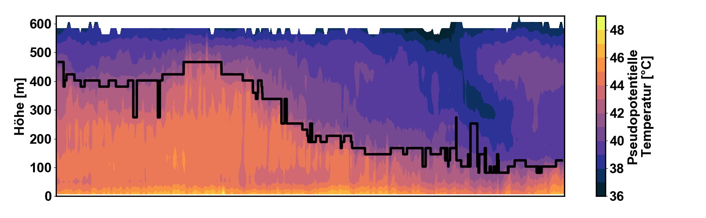
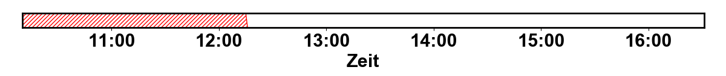
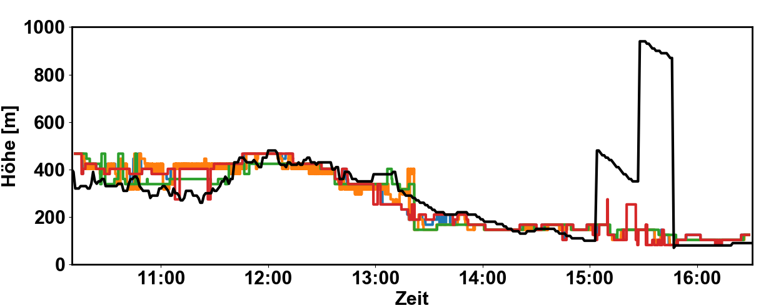
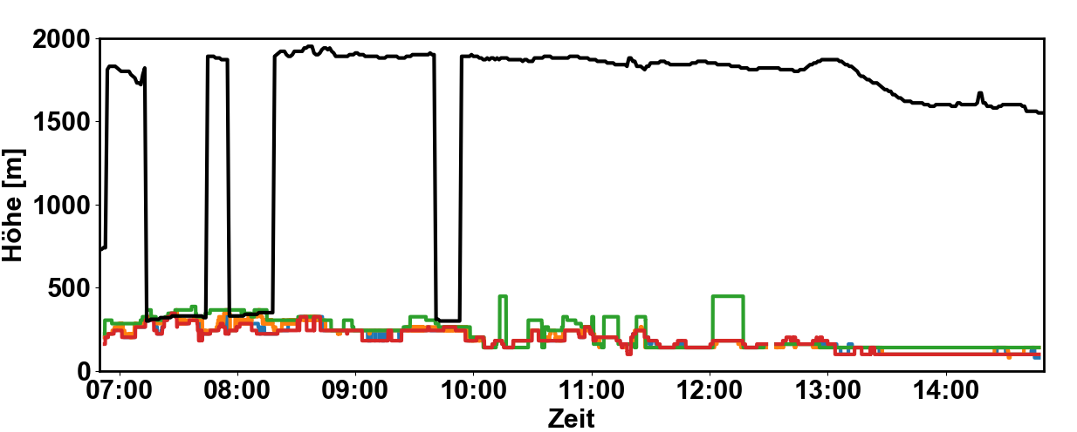
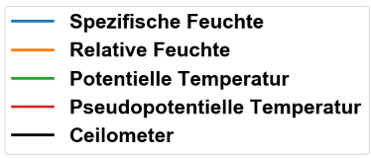
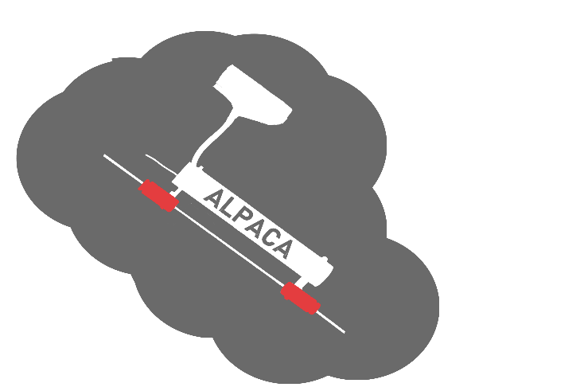

Wie lässt sich die Grenzschichthöhe mit den ALPACAs
bestimmen?
2018
Laura Dietrich, Henning Dorff, Jakob Dörr,
Joscha Fregin, Theresa Lang, Simon Michel
laura.dietrich@studium.uni-hamburg.de, hennig.dorff@studium.uni-hamburg.de, jakob.doerr@studium.uni-hamburg.de, joscha.fregin@studium.uni-hamburg.de, theresa.lang@studium.uni-hamburg.de, simon.michel@studium.uni-hamburg.de
Motivation
Die vertikale Ausdehnung der atmosphärischen Grenzschicht spielt für viele Anwendun-gen (z.B. numerische Wettervorhersage, Berechnung der Ausbreitung von Luftschad-stoffen) eine wichtige Rolle. Die ALPACAs am Helikite bieten die Möglichkeit Temper-atur, relative Feuchte und Druck in den untersten 500m der Atmosphäre mit hoher zeit-licher Auflösung zu messen. Folgende Fragen sollen anhand eines Beispiels geklärt werden:
Wie lassen sich die Daten der ALPACAs nutzen, um daraus die Höhe der Grenz-schicht zu bestimmen?
Stimmen die Ergebnisse mit den Messungen des Ceilometers überein?
[a]
[b]
Methode
Zur Bestimmung der Grenzschichthöhe wurden die Vertikalprofile von vier verschiede-nen Größen verwendet (Abbildung 1), die sich aus den Messungen der ALPACAs ablei-ten lassen:
[a] Relative Feuchte
[b] Spezifische Feuchte
[c] Potentielle Temperatur
[d] Pseudopotentielle Temperatur
Am Übergang der Grenzschicht zur freien Atmosphäre, der sog. „Entrainment zone“ än-dern sich diese Größen mit zunehmender Höhe meist abrupt. Um die Grenzschichthöhe $z_{GS}$abzuschätzen wird deshalb die Höhe ermittelt, in der der Betrag des Vertikalgradien-ten der jeweiligen Größe $x$ maximal ist:
$$z_{GS}=z[ max( {grad}_{z}(x) )\text{]}$$
Abbildung 2 zeigt die mit der beschriebenen Methode bestimmten Grenzschichthöhen, sowie die des Ceilometers für zwei verschiedene Messtage. Tag 1 entspricht dem in Ab-bildung 1 gezeigten Tag. An beiden Messtagen befand sich Fehmarn unter Hochdruck-einfluss und am Messort herrschte auflandiger Wind, sodass eine flache, maritime Grenzschicht zu erwarten war.
[c]
[d]
Abbildung 1: Vertikalprofile der Größen a-d im Verlauf eines Messtages sowie die daraus ermittelten Grenzschichthöhen (schwarze Linien). Im rot markierten Zeitabschnitt ist die Wahrscheinlichkeit von Strahlungsfehlern an einzelnen Sensoren aufgrund des Sonnenstands erhöht.
Tag 1
Ergebnisse
Die aus den Gradienten der Größen a-d abgeleiteten Grenzschichthöhen sind unterein-ander weitestgehend konsistent (Abbildung 2). An beiden Tagen zeigt sich ein Absinken der Grenzschichthöhe von ca. 400 m auf ca. 100 m im Verlauf des Tages, während die Luft in der freien Atmosphäre zunehmend trockener wird (Abbildung 1, nur für Tag 1 ge-zeigt). Dies deutet auf ein großskaliges Absinken der Luft hin, was zur vorherrschenden Hochdruckwetterlage an beiden Tagen passt.
An Tag 1 zeigen die aus den Größen a-d abgeleiteten Grenzschichthöhen über lange Zeiträume einen ähnlichen Verlauf wie die Grenzschichthöhe des Ceilometers (Abbil-dung 2). An Tag 2 liegt die Grenzschichthöhe des Ceilometers bis auf wenige Zeitabschnitte ca. 1,5 km oberhalb. Mit dem Ceilometer wird die Grenzschichthöhe aus der vertikalen Aerosol-verteilung abgeleitet: Die Grenzschicht unterscheidet sich von der darüberliegenden Schicht durch eine höhere Aerosolkonzentration. Möglicherweise war die unterste „Aerosol-Grenzschicht“ an Tag 2 nur schwach ausgebildet und wurde des-halb vom Ceilometer nur selten gesehen.
Tag 2
Abbildung 2: Aus den Größen a-d bestimmte Grenzschichthöhen sowie Grenzschichthöhe des Ceilometers im Verlauf zweier Messtage. Zu beachten sind die unterschiedliche Skalierungen der Höhenachse.
Fazit
Die Grenzschichthöhe lässt sich aus Vertikalprofilen von relativer Feuchte, spezifischer Feuchte, potentieller Temperatur und pseudopotentieller Temperatur abschätzen, die aus den Messungen der ALPACAs gewonnen wurden. Sie stimmt nur dann mit der Grenzschichthöhe des Ceilometers überein, wenn in gleicher Höhe eine ausreichend ausgeprägte „Aerosol-Grenzschicht“ endet.
Meteorologisches Institut, Universität Hamburg
Centrum für Erdsystemforschung und Nachhaltigkeit (CEN)
www.mi.uni-hamburg.de
www.cen.uni-hamburg.de

